Slide 1
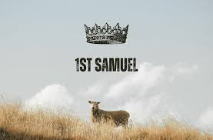
14a Clase Cap 22-23

Slide 2
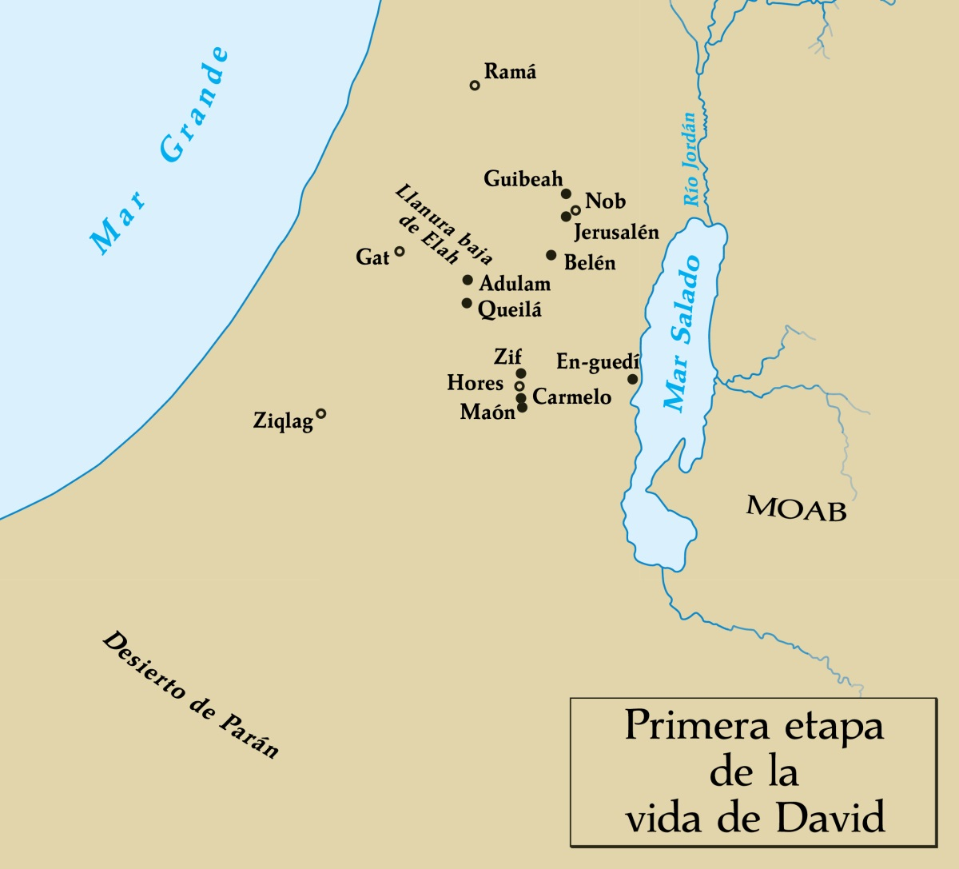
1 Samuel 22:1-5
22 Yéndose luego David de allí, huyó a la cueva de Adulam; y cuando sus hermanos y toda la casa de su padre lo supieron, vinieron allí a él. ² Y se juntaron con él todos los afligidos, y todo el que estaba endeudado, y todos los que se hallaban en amargura de espíritu, y fue hecho jefe de ellos; y tuvo consigo como cuatrocientos hombres.
³ Y se fue David de allí a Mizpa de Moab, y dijo al rey de Moab: Yo te ruego que mi padre y mi madre estén con vosotros, hasta que sepa lo que Dios hará de mí. ⁴ Los trajo, pues, a la presencia del rey de Moab, y habitaron con él todo el tiempo que David estuvo en el lugar fuerte. ⁵ Pero el profeta Gad dijo a David: No te estés en este lugar fuerte; anda y vete a tierra de Judá. Y David se fue, y vino al bosque de Haret.

Slide 3
⁵ Pero el profeta Gad dijo a David: No te estés en este lugar fuerte; anda y vete a tierra de Judá. Y David se fue, y vino al bosque de Haret.
2 Samuel 24:10-12
¹⁰ Después que David hubo censado al pueblo, le pesó en su corazón; y dijo David a Jehová: Yo he pecado gravemente por haber hecho esto; mas ahora, oh Jehová, te ruego que quites el pecado de tu siervo, porque yo he hecho muy neciamente. ¹¹ Y por la mañana, cuando David se hubo levantado, vino palabra de Jehová al profeta Gad, vidente de David, diciendo: ¹² Ve y di a David: Así ha dicho Jehová: Tres cosas te ofrezco; tú escogerás una de ellas, para que yo la haga.
1 Crónicas 29:29
²⁹ Y los hechos del rey David, primeros y postreros, están escritos en el libro de las crónicas de Samuel vidente, en las crónicas del profeta Natán, y en las crónicas de Gad vidente,

Slide 4
1 Samuel 22:6-8
⁶ Oyó Saúl que se sabía de David y de los que estaban con él. Y Saúl estaba sentado en Gabaa, debajo de un tamarisco sobre un alto; y tenía su lanza en su mano, y todos sus siervos estaban alrededor de él. ⁷ Y dijo Saúl a sus siervos que estaban alrededor de él: Oíd ahora, hijos de Benjamín: ¿Os dará también a todos vosotros el hijo de Isaí tierras y viñas, y os hará a todos vosotros jefes de millares y jefes de centenas, ⁸ para que todos vosotros hayáis conspirado contra mí, y no haya quien me descubra al oído cómo mi hijo ha hecho alianza con el hijo de Isaí, ni alguno de vosotros que se duela de mí y me descubra cómo mi hijo ha levantado a mi siervo contra mí para que me aceche, tal como lo hace hoy?

Slide 5
1 Samuel 22:9-10
⁹ Entonces Doeg edomita, que era el principal de los siervos de Saúl, respondió y dijo: Yo vi al hijo de Isaí que vino a Nob, a Ahimelec hijo de Ahitob, ¹⁰ el cual consultó por él a Jehová y le dio provisiones, y también le dio la espada de Goliat el filisteo.
Como sabía ?....

Slide 6
1 Samuel 22:9-10
⁹ Entonces Doeg edomita, que era el principal de los siervos de Saúl, respondió y dijo: Yo vi al hijo de Isaí que vino a Nob, a Ahimelec hijo de Ahitob, ¹⁰ el cual consultó por él a Jehová y le dio provisiones, y también le dio la espada de Goliat el filisteo.
1 Samuel 21:7
⁷ Y estaba allí aquel día detenido delante de Jehová uno de los siervos de Saúl, cuyo nombre era Doeg, edomita, el principal de los pastores de Saúl.

Slide 7
1 Samuel 22:11-15
¹¹ Y el rey envió por el sacerdote Ahimelec hijo de Ahitob, y por toda la casa de su padre, los sacerdotes que estaban en Nob; y todos vinieron al rey. ¹² Y Saúl le dijo: Oye ahora, hijo de Ahitob. Y él dijo: Heme aquí, señor mío. ¹³ Y le dijo Saúl: ¿Por qué habéis conspirado contra mí, tú y el hijo de Isaí, cuando le diste pan y espada, y consultaste por él a Dios, para que se levantase contra mí y me acechase, como lo hace hoy día? ¹⁴ Entonces Ahimelec respondió al rey, y dijo: ¿Y quién entre todos tus siervos es tan fiel como David, yerno también del rey, que sirve a tus órdenes y es ilustre en tu casa? ¹⁵ ¿He comenzado yo desde hoy a consultar por él a Dios? Lejos sea de mí; no culpe el rey de cosa alguna a su siervo, ni a toda la casa de mi padre; porque tu siervo ninguna cosa sabe de este asunto, grande ni pequeña.

Slide 8
1 Samuel 22:16-17
¹⁶ Y el rey dijo: Sin duda morirás, Ahimelec, tú y toda la casa de tu padre. ¹⁷ Entonces dijo el rey a la gente de su guardia que estaba alrededor de él: Volveos y matad a los sacerdotes de Jehová; porque también la mano de ellos está con David, pues sabiendo ellos que huía, no me lo descubrieron. Pero los siervos del rey no quisieron extender sus manos para matar a los sacerdotes de Jehová.
1 Samuel 22:7
⁷ Y dijo Saúl a sus siervos que estaban alrededor de él: Oíd ahora, hijos de Benjamín: ¿Os dará también a todos vosotros el hijo de Isaí tierras y viñas, y os hará a todos vosotros jefes de millares y jefes de centenas,

Slide 9
1 Samuel 22:18-19
¹⁸ Entonces dijo el rey a Doeg: Vuelve tú, y arremete contra los sacerdotes. Y se volvió Doeg el edomita y acometió a los sacerdotes, y mató en aquel día a ochenta y cinco varones que vestían efod de lino. ¹⁹ Y a Nob, ciudad de los sacerdotes, hirió a filo de espada; así a hombres como a mujeres, niños hasta los de pecho, bueyes, asnos y ovejas, todo lo hirió a filo de espada.
No quedó sacerdote?

Slide 10
1 Samuel 22:20-23
²⁰ Pero uno de los hijos de Ahimelec hijo de Ahitob, que se llamaba Abiatar, escapó, y huyó tras David. ²¹ Y Abiatar dio aviso a David de cómo Saúl había dado muerte a los sacerdotes de Jehová. ²² Y dijo David a Abiatar: Yo sabía que estando allí aquel día Doeg el edomita, él lo había de hacer saber a Saúl. Yo he ocasionado la muerte a todas las personas de la casa de tu padre. ²³ Quédate conmigo, no temas; quien buscare mi vida, buscará también la tuya; pues conmigo estarás a salvo.

Slide 11
2 Samuel 15:24
²⁴ Y he aquí, también iba Sadoc, y con él todos los levitas que llevaban el arca del pacto de Dios; y asentaron el arca del pacto de Dios. Y subió Abiatar después que todo el pueblo hubo acabado de salir de la ciudad.
2 Samuel 17:15
¹⁵ Dijo luego Husai a los sacerdotes Sadoc y Abiatar: Así y así aconsejó Ahitofel a Absalón y a los ancianos de Israel; y de esta manera aconsejé yo.
2 Samuel 19:11
¹¹ Y el rey David envió a los sacerdotes Sadoc y Abiatar, diciendo: Hablad a los ancianos de Judá, y decidles: ¿Por qué seréis vosotros los postreros en hacer volver el rey a su casa, cuando la palabra de todo Israel ha venido al rey para hacerle volver a su casa?
1 Reyes 2:26
²⁶ Y el rey dijo al sacerdote Abiatar: Vete a Anatot, a tus heredades, pues eres digno de muerte; pero no te mataré hoy, por cuanto has llevado el arca de Jehová el Señor delante de David mi padre, y además has sido afligido en todas las cosas en que fue afligido mi padre.

Slide 12
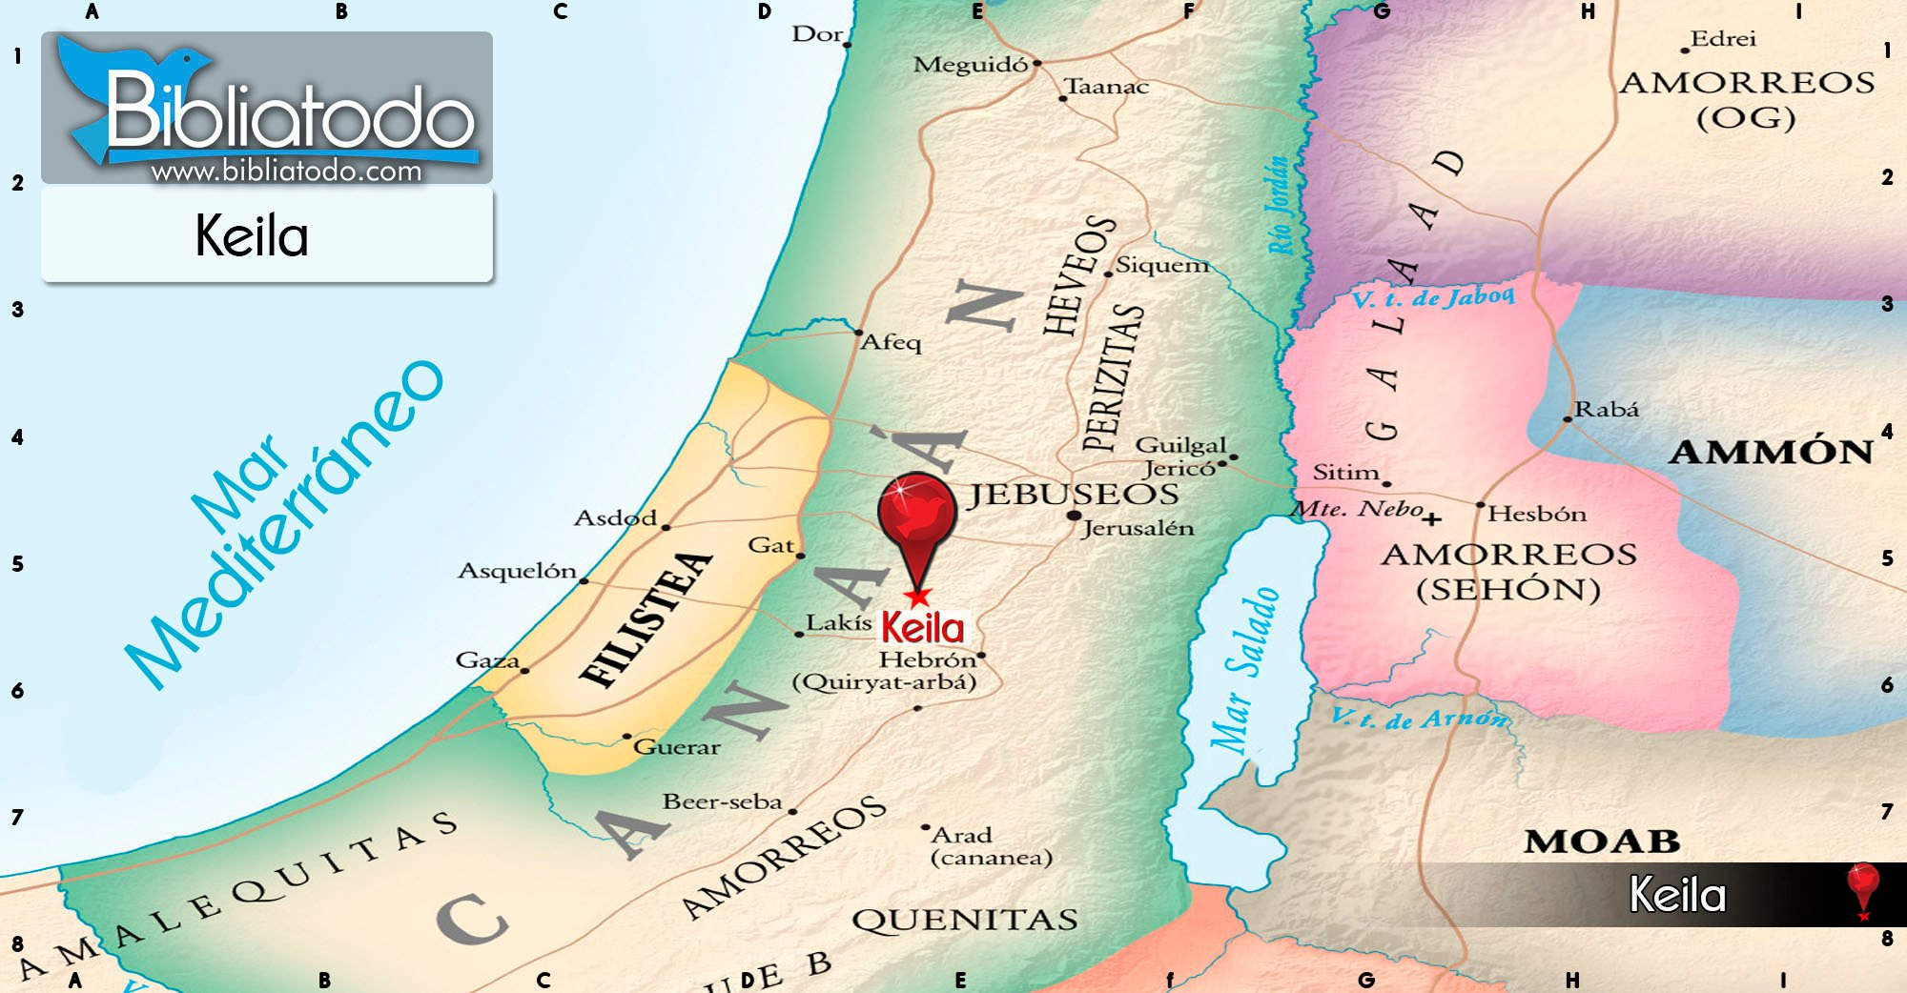
1 Samuel 23:1-6
23 Dieron aviso a David, diciendo: He aquí que los filisteos combaten a Keila, y roban las eras. ² Y David consultó a Jehová, diciendo: ¿Iré a atacar a estos filisteos? Y Jehová respondió a David: Ve, ataca a los filisteos, y libra a Keila. ³ Pero los que estaban con David le dijeron: He aquí que nosotros aquí en Judá estamos con miedo; ¿cuánto más si fuéremos a Keila contra el ejército de los filisteos? ⁴ Entonces David volvió a consultar a Jehová. Y Jehová le respondió y dijo: Levántate, desciende a Keila, pues yo entregaré en tus manos a los filisteos. ⁵ Fue, pues, David con sus hombres a Keila, y peleó contra los filisteos, se llevó sus ganados, y les causó una gran derrota; y libró David a los de Keila.
⁶ Y aconteció que cuando Abiatar hijo de Ahimelec huyó siguiendo a David a Keila, descendió con el efod en su mano.
Dios provee un sacerdote fugitivo para el rey fugitivo.

Slide 13
1 Samuel 23:7-8
⁷ Y fue dado aviso a Saúl que David había venido a Keila. Entonces dijo Saúl: Dios lo ha entregado en mi mano, pues se ha encerrado entrando en ciudad con puertas y cerraduras. ⁸ Y convocó Saúl a todo el pueblo a la batalla para descender a Keila, y poner sitio a David y a sus hombres.

Slide 14
1 Samuel 23:9-13
⁹ Mas entendiendo David que Saúl ideaba el mal contra él, dijo a Abiatar sacerdote: Trae el efod. ¹⁰ Y dijo David: Jehová Dios de Israel, tu siervo tiene entendido que Saúl trata de venir contra Keila, a destruir la ciudad por causa mía. ¹¹ ¿Me entregarán los vecinos de Keila en sus manos? ¿Descenderá Saúl, como ha oído tu siervo? Jehová Dios de Israel, te ruego que lo declares a tu siervo. Y Jehová dijo: Sí, descenderá. ¹² Dijo luego David: ¿Me entregarán los vecinos de Keila a mí y a mis hombres en manos de Saúl? Y Jehová respondió: Os entregarán. ¹³ David entonces se levantó con sus hombres, que eran como seiscientos, y salieron de Keila, y anduvieron de un lugar a otro. Y vino a Saúl la nueva de que David se había escapado de Keila, y desistió de salir.
Porqué trajo Dios a David a Keila, solo por los filisteos o Dios uso a los filisteos para que David clamara y oyera la voz del Señor?

Slide 15
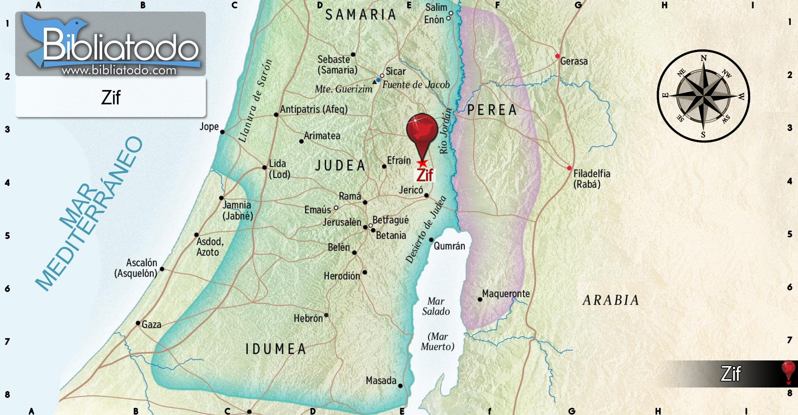
1 Samuel 23:14-15
¹⁴ Y David se quedó en el desierto en lugares fuertes, y habitaba en un monte en el desierto de Zif; y lo buscaba Saúl todos los días, pero Dios no lo entregó en sus manos.
¹⁵ Viendo, pues, David que Saúl había salido en busca de su vida, se estuvo en Hores, en el desierto de Zif.

Slide 16
1 Samuel 23:16-18
¹⁶ Entonces se levantó Jonatán hijo de Saúl y vino a David a Hores, y fortaleció su mano en Dios.( fortaleció en Dios LBLA ) ¹⁷ Y le dijo: No temas, pues no te hallará la mano de Saúl mi padre, y tú reinarás sobre Israel, y yo seré segundo después de ti; y aun Saúl mi padre así lo sabe. ¹⁸ Y ambos hicieron pacto delante de Jehová; y David se quedó en Hores, y Jonatán se volvió a su casa.
No se registran mas encuentros entre los amigos.

Slide 17
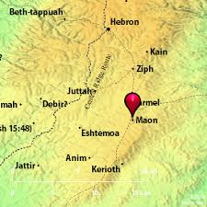
1 Samuel 23:19-24
¹⁹ Después subieron los de Zif para decirle a Saúl en Gabaa: ¿No está David escondido en nuestra tierra en las peñas de Hores, en el collado de Haquila, que está al sur del desierto? ²⁰ Por tanto, rey, desciende pronto ahora, conforme a tu deseo, y nosotros lo entregaremos en la mano del rey. ²¹ Y Saúl dijo: Benditos seáis vosotros de Jehová, que habéis tenido compasión de mí. ²² Id, pues, ahora, aseguraos más, conoced y ved el lugar de su escondite, y quién lo haya visto allí; porque se me ha dicho que él es astuto en gran manera. ²³ Observad, pues, e informaos de todos los escondrijos donde se oculta, y volved a mí con información segura, y yo iré con vosotros; y si él estuviere en la tierra, yo le buscaré entre todos los millares de Judá. ²⁴ Y ellos se levantaron, y se fueron a Zif delante de Saúl.
Pero David y su gente estaban en el desierto de Maón, en el Arabá al sur del desierto.

Slide 18

1 Samuel 23:25-26
²⁵ Y se fue Saúl con su gente a buscarlo; pero fue dado aviso a David, y descendió a la peña, y se quedó en el desierto de Maón. Cuando Saúl oyó esto, siguió a David al desierto de Maón. ²⁶ Y Saúl iba por un lado del monte, y David con sus hombres por el otro lado del monte, y se daba prisa David para escapar de Saúl; mas Saúl y sus hombres habían encerrado a David y a su gente para capturarlos.

Slide 19
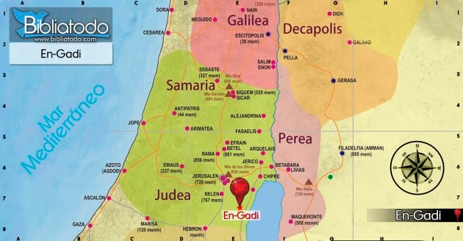
1 Samuel 23:27-29
²⁷ Entonces vino un mensajero a Saúl, diciendo: Ven luego, porque los filisteos han hecho una irrupción en el país. ²⁸ Volvió, por tanto, Saúl de perseguir a David, y partió contra los filisteos. Por esta causa pusieron a aquel lugar por nombre Sela-hama-lecot.^{[a]} ²⁹ Entonces David subió de allí y habitó en los lugares fuertes de En-gadi. *

Slide 20
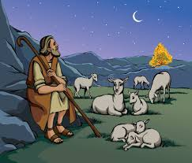
Salmos 23:1-4
23 Jehová es mi pastor; nada me faltará.
² En lugares de delicados pastos me hará descansar;
Junto a aguas de reposo me pastoreará.
³ Confortará mi alma;
Me guiará por sendas de justicia por amor de su nombre.
⁴ Aunque ande en valle de sombra de muerte,
No temeré mal alguno, porque tú estarás conmigo;
Tu vara y tu cayado me infundirán aliento.

Slide 21
Dios, en su justicia, me guiará, muchas veces, a situaciones difíciles, pruebas, enfermedades, no para hacerme sufrir , sino para conocerle, para santificarme, para oir, conocer y buscar su voz y, por sobre todas las cosas, para mostrar su poder y misericordia, para ser honrado como merece.
Job 1:21s

Slide 22
1 Samuel 22:9-13
⁹ Entonces Doeg edomita, que era el principal de los siervos de Saúl, respondió y dijo: Yo vi al hijo de Isaí que vino a Nob, a Ahimelec hijo de Ahitob, ¹⁰ el cual consultó por él a Jehová y le dio provisiones, y también le dio la espada de Goliat el filisteo.
¹¹ Y el rey envió por el sacerdote Ahimelec hijo de Ahitob, y por toda la casa de su padre, los sacerdotes que estaban en Nob; y todos vinieron al rey. ¹² Y Saúl le dijo: Oye ahora, hijo de Ahitob. Y él dijo: Heme aquí, señor mío. ¹³ Y le dijo Saúl: ¿Por qué habéis conspirado contra mí, tú y el hijo de Isaí, cuando le diste pan y espada, y consultaste por él a Dios, para que se levantase contra mí y me acechase, como lo hace hoy día?

Slide 23
1 Samuel 14:3
³ Y Ahías hijo de Ahitob, hermano de Icabod, hijo de Finees, hijo de Elí, sacerdote de Jehová en Silo, llevaba el efod; y no sabía el pueblo que Jonatán se hubiese ido.
En muchos textos encontrarán que Ahías y Ahimelec son el mismo. Pero aunque no sea así, Ahimelec es decendiente de Finees, hijo de Elí.
Recordemos…….

Slide 24
1 Samuel 14:3
³ Y Ahías hijo de Ahitob, hermano de Icabod, hijo de Finees, hijo de Elí, sacerdote de Jehová en Silo, llevaba el efod; y no sabía el pueblo que Jonatán se hubiese ido.
En muchos textos encontrarán que Ahías y Ahimelec son el mismo. Pero aunque no sea así, Ahimelec es decendiente de Finees, hijo de Elí.
1 Samuel 2:33
³³ El varón de los tuyos que yo no corte de mi altar, será para consumir tus ojos y llenar tu alma de dolor; y todos los nacidos en tu casa morirán en la edad viril.

Slide 25
1 Samuel 22:20
²⁰ Pero uno de los hijos de Ahimelec hijo de Ahitob, que se llamaba Abiatar, escapó, y huyó tras David.
Reyes 2:26-27
²⁶ Y el rey dijo al sacerdote Abiatar: Vete a Anatot, a tus heredades, pues eres digno de muerte; pero no te mataré hoy, por cuanto has llevado el arca de Jehová el Señor delante de David mi padre, y además has sido afligido en todas las cosas en que fue afligido mi padre. ²⁷ Así echó Salomón a Abiatar del sacerdocio de Jehová, para que se cumpliese la palabra de Jehová que había dicho sobre la casa de Elí en Silo.

Slide 26
Es interesante pensar que pese a la crueldad de este pasaje la palabra de Dios se cumple y la voluntad de Dios se ejecuta, incluso por mano de paganos y deshechados, como el edomita y Saúl.
Habacuc 1:5-6
⁵ Mirad entre las naciones, y ved, y asombraos; porque haré una obra en vuestros días, que aun cuando se os contare, no la creeréis. ⁶ Porque he aquí, yo levanto a los caldeos, nación cruel y presurosa, que camina por la anchura de la tierra para poseer las moradas ajenas.
Hechos 4:27-28
²⁷ Porque verdaderamente se unieron en esta ciudad contra tu santo Hijo Jesús, a quien ungiste, Herodes y Poncio Pilato, con los gentiles y el pueblo de Israel, ²⁸ para hacer cuanto tu mano y tu consejo habían antes determinado que sucediera.
De alguna manera Dios, en su Soberanía, lleva a cabo su voluntad, incluso usando al inconverso.
No existen las casualidades en el plan de Dios.

Slide 27
1 Samuel 22:8
⁸ para que todos vosotros hayáis conspirado contra mí, y no haya quien me descubra al oído cómo mi hijo ha hecho alianza con el hijo de Isaí, ni alguno de vosotros que se duela de mí y me descubra cómo mi hijo ha levantado a mi siervo contra mí para que me aceche, tal como lo hace hoy?
1 Samuel 23:7
⁷ Y fue dado aviso a Saúl que David había venido a Keila. Entonces dijo Saúl: Dios lo ha entregado en mi mano, pues se ha encerrado entrando en ciudad con puertas y cerraduras.
1 Samuel 23:19-20
¹⁹ Después subieron los de Zif para decirle a Saúl en Gabaa: ¿No está David escondido en nuestra tierra en las peñas de Hores, en el collado de Haquila, que está al sur del desierto? ²⁰ Por tanto, rey, desciende pronto ahora, conforme a tu deseo, y nosotros lo entregaremos en la mano del rey.
1 Samuel 22:5
⁵ Pero el profeta Gad dijo a David: No te estés en este lugar fuerte; anda y vete a tierra de Judá. Y David se fue, y vino al bosque de Haret.
1 Samuel 23:2
² Y David consultó a Jehová, diciendo: ¿Iré a atacar a estos filisteos? Y Jehová respondió a David: Ve, ataca a los filisteos, y libra a Keila.
1 Samuel 23:4
⁴ Entonces David volvió a consultar a Jehová. Y Jehová le respondió y dijo: Levántate, desciende a Keila, pues yo entregaré en tus manos a los filisteos.
1 Samuel 23:11-12
¹¹ ¿Me entregarán los vecinos de Keila en sus manos? ¿Descenderá Saúl, como ha oído tu siervo? Jehová Dios de Israel, te ruego que lo declares a tu siervo. Y Jehová dijo: Sí, descenderá. ¹² Dijo luego David: ¿Me entregarán los vecinos de Keila a mí y a mis hombres en manos de Saúl? Y Jehová respondió: Os entregarán.

Slide 28

Si tal vez el tema principal que trata 1 de Samuel, es el hecho que el pueblo de Israel tiene dos caminos, uno bajo el consejo del hombre y otro bajo el consejo de Dios. Y ésto se refleja en Saúl, elegido por el pueblo, y David, elegido por Dios.
Salmos 1:1-2
1 Bienaventurado el varón que no anduvo en consejo de malos,
Ni estuvo en camino de pecadores,
Ni en silla de escarnecedores se ha sentado;
² Sino que en la ley de Jehová está su delicia,
Y en su ley medita de día y de noche.

Slide 29
Recuerde leer los cap. 24,25 y 26 de 1 de Samuel.

